Slide 1







Juegos ¿clásicos?en Python:
by The (L)oders

Slide 2



“Inicios, creatividad y mejora constante.
Así es como nos definimos en The (L)oders.
Porque estamos empezando y llevamos la “L”, pero estamos convencidas de que, algún día,
seremos The (C)oders ;)”

Slide 3



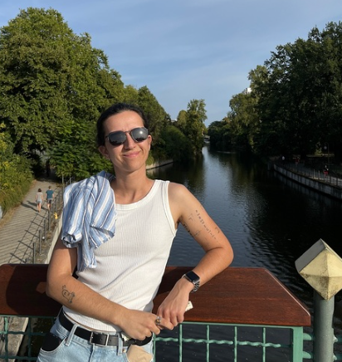

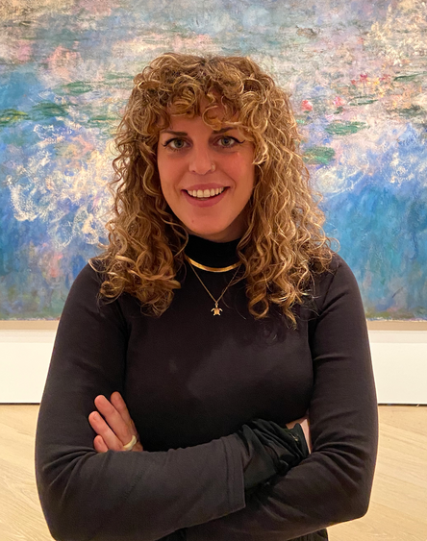
El equipo
Iara Alkmim
María Ariza
Laura Gutiérrez
Marina Gascó
Programadora de
“Despertador, café, siesta”.
Por querer hacer todas las innovaciones del juego, tuvo que escoger café sí o sí.
Programadora de
“El ahorcado”.
Casi se queda como su juego intentando solucionar el código.
Programadora del juego de preguntas llamado “el Algoritmo de la verdad”. Entre tanto código y tantas preguntas, ya no sabe lo que es VERDAD o MENTIRA.
Creativa y asistente con la programación del “Algoritmo de la verdad”, ha ejercido como Scrum Máster y ha logrado organizar el equipo a pesar de mantener una relación de amor-odio con Github.

Slide 4

Sobre el
proyecto
Quién:
King.com
Qué:
Desarrollar los siguientes 3 juegos en Python:
“Piedra, papel y tijera” ---> ¡Despertador, café y siesta!
“El ahorcado”.
“Juego de preguntas”. ---> El algoritmo de la verdad.
Cómo:
Deben ser funcionales, no contener errores, desarrollarlos en grupo y cumplir con los tímings.
Cuándo:
Presentación de la demo miércoles 9 de octubre.

Slide 5


Workflow
Semana del 23/9
Semana del 30/9
Semana del 7/10
Crear repositorio conjunto y tabla de To do’s con Github.
Definir los roles internos.
Definir temáticas, variaciones y el contenido.
Primer sprint review de estatus del proyecto.
Plantear el pseudocódigo.
Desarrollar el código.
Presentación interna al equipo.
Feedback interno grupal de posibles mejoras.
Segundo sprint review de estatus del proyecto.
Aplicar feedback de mejoras.
Preparación de la demo.
Presentación del proyecto.

Slide 6

¡Despertador, café, siesta!
Nos encantan los clásicos pero siempre con nuestro toque de data analyst al más puro estilo millenial.
Por eso, hemos querido reinventar el mítico "Piedra, papel o tijera" con nuestros musts del día a día, aquellos con los que por suerte o por desgracia, ya no podemos vivir sin ellos.
¡Despertador, café y siesta! ¿Con cuál te quedas?
Elementos del juego:
Despertador (posiblemente, el objeto más odiado de toda la casa).
Café (la salvación de cada mañana).
Siesta (lo mejor que han inventado los españoles, por encima de las persianas).
Reglas del juego:
Despertador gana a la Siesta (por desgracia).
Siesta gana al Café (porque, a veces, ni el café puede con ese sueño de después de comer...).
Café gana a despertador (porque sin café, no se puede sostener el lunes por la mañana).

Slide 7
¡Despertador, café, siesta!
¿Qué retos hemos encontrado?
Como, en teoría, es el juego más sencillo, queríamos proponer un código más robusto para la presentación.
Empezamos con la idea de hacer varias funciones y después en el momento de jugar, solo había que ‘llamar’ a estas funciones.
Al trabajar con muchas funciones y mismas variables, nos hemos dado cuenta que sería más eficiente crear una clase para el juego.
¿Qué hitos hemos logrado?
Simplificar código que en una primera instancia se había generado con una serie de sentencias de control y desarrollarlo con funciones y clase.
Ofrecer una nueva versión más modernizada del clásico “PIedra, papel, tijera” añadiendo una capa creativa al juego.
Código más robusto.

Slide 8
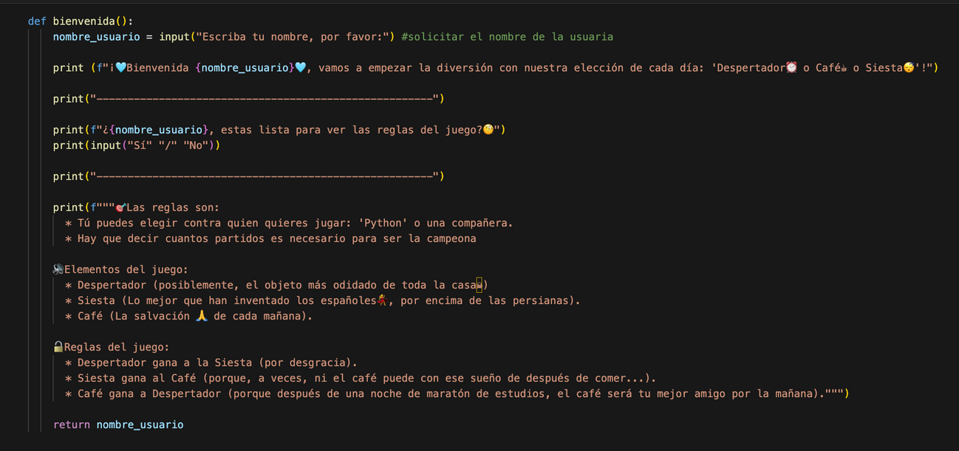

¡Despertador, café, siesta!
Dale al play
para ver la demo

Slide 9


El ahorcado:
¡Bienvenidas al juego donde adivinar es cuestión de vida o muerte!
Para jugar, nos trasladamos a la Edad Media (metafóricamente) y nuestro reto es acertar letra por letra, la palabra propuesta, pero si fallas...¡Estarás más cerca de acabar colgada!
Reglas del juego:
Sugiriendo letras una por una, el usuario intenta adivinar la palabra oculta.
Si la letra sugerida está en la palabra, ésta aparecerá en el lugar correspondiente de los guiones.
Si la letra no está en la palabra, aparecerá una parte del cuerpo del ahorcado.
El juego continúa hasta que el usuario adivine la palabra o se complete el dibujo del ahorcado.
NOTA: El usuario tendrá 7 vidas.
Elementos del juego:
Tendremos una palabra oculta que descubrir y una horca que evitar construir.

Slide 10
El ahorcado:
¿Qué retos hemos encontrado?
En primer lugar, nos costó averiguar cómo desbloquear letra a letra la palabra oculta, teniendo en cuenta las letras repetidas en la palabra.
Poco a poco, conforme completamos el código, nos dimos cuenta de pequeños aspectos a mejorar, como la disposición de las letras sugeridas y las erróneas, que daban lugar a confusión entre ellas.
¿Qué hitos hemos logrado?
Hemos logrado construir un código funcional, interactivo con el usuario, limpio y claro.
También hemos conseguido minimizar el número de errores hasta eliminarlos casi por completo, teniendo en cuenta que el usuario puede usar mayúsculas y minúsculas, números y repetir letras por cada input.

Slide 11
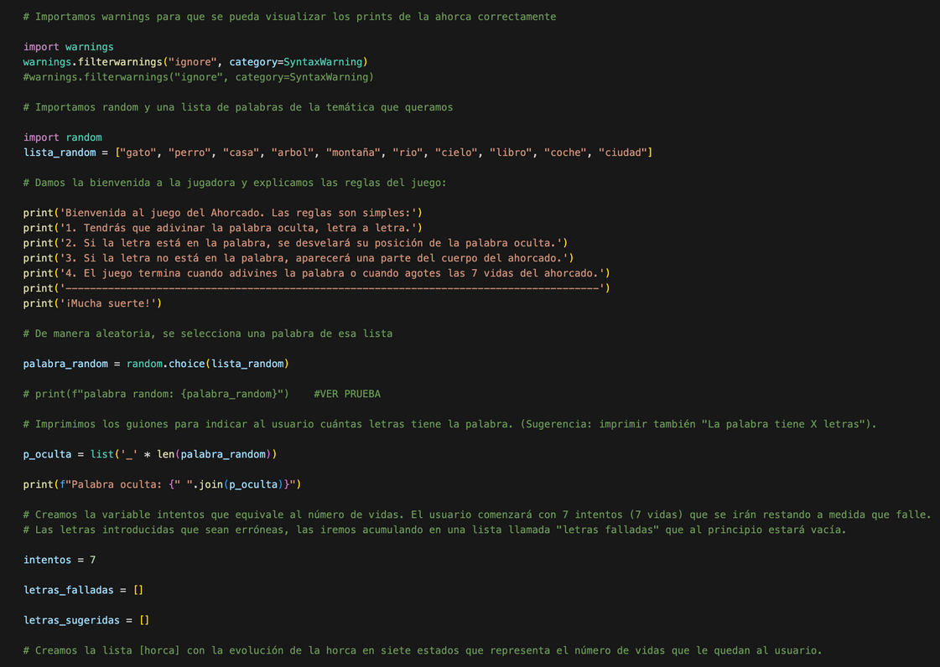
El ahorcado:
Dale al play
para ver la demo

Slide 12
El algoritmo de la verdad
No estamos seguras de si el polígrafo funciona, lo que sí sabemos es que el Algoritmo de la verdad NO FALLA.
En este juego de preguntas, vas a tener que discernir entre qué es verdad o qué es Fake News y te puede llegar a sorprender mucho porque, y aquí está la gracia...
NADA ES LO QUE PARECE.
Reglas del juego:
El juego consiste en 10 preguntas que se les hará al usuario con una sola respuesta correcta.
Tiene que escoger 1 opción de 4 posibilidades y escribir una de las letras a),b),c),d)
Aparece un mensaje personalizado dependiendo del puntaje que consigue el usuario y por debajo de la mitad de las respuestas acertadas, se anima al usuario a volver a intentarlo.

Slide 13
El algoritmo de la verdad
¿Qué retos hemos encontrado?
Añadir las pausas entre preguntas.
Añadir mensaje personalizado si el usuario escribe algo que no sea una letra.
Añadir información a la respuesta para que a la usuaria se le printee una explicación (tanto si acierta como si se equivoca) mediante índices.
¿Qué hitos hemos logrado?
Hemos añadido respuestas personalizadas dependiendo del puntaje que consiga la jugadora.
Hemos añadido una respuesta automática por si la usuaria añade una letra errónea.

Slide 14
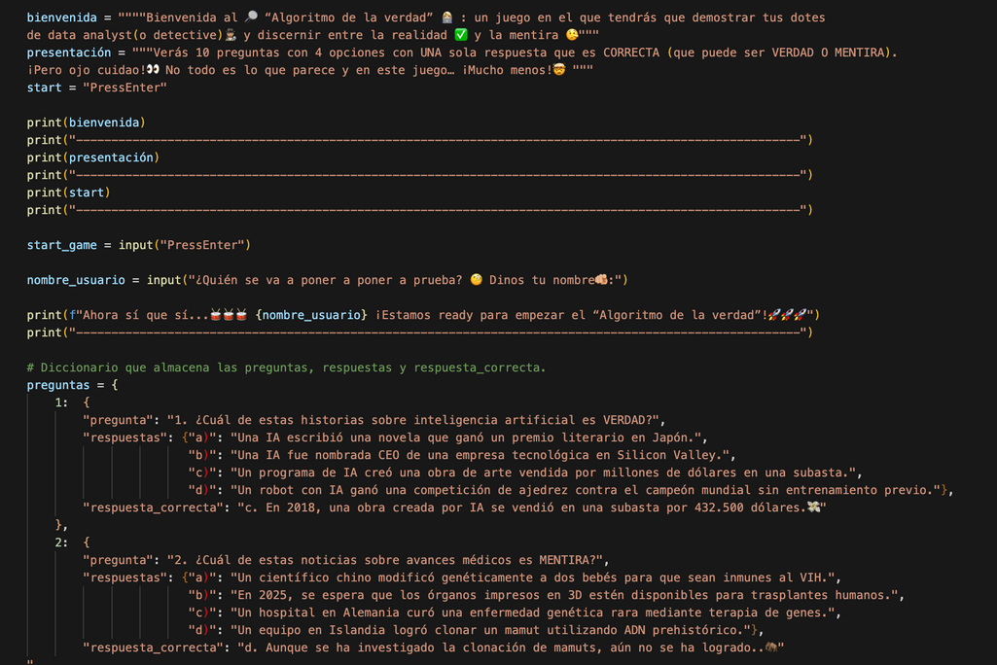
El algoritmo de la verdad
Dale al play
para ver la demo

Slide 15
Conclusiones
Innovación y creatividad: Hemos reinventado juegos clásicos dándoles un toque moderno y adaptado a nuestra vida cotidiana como desarrolladoras.
Trabajo en equipo: Cada una de nosotras ha asumido un rol clave para asegurar la funcionalidad y cumplir con los objetivos, enfrentándonos a desafíos técnicos para mejorar la eficiencia del código.
Desafíos superados: Aunque nos encontramos con dificultades, hemos logrado crear versiones mejoradas de los juegos.
Aprendizaje continuo: A través de sprints y feedback interno, hemos mejorado nuestro proyecto, colaborando y adaptándonos durante todo el proceso.

Slide 16

¡Gracias!
¡A todas la compañeras, a César, a Maíra y al súper equipo que hemos creado!
También un abrazo fuerte a la gente que nos quiere y que nos está aguantado en esta especie de confinamiento autoimpuesto que estamos viviendo ❤️‍🩹 🤓
¡Ah! Y sobre todo, gracias a nuestra arma secreta...
Keep coding💪🏼👩🏼‍💻

